Slide 1

Notes:
개인정보보호 정책

Slide 2
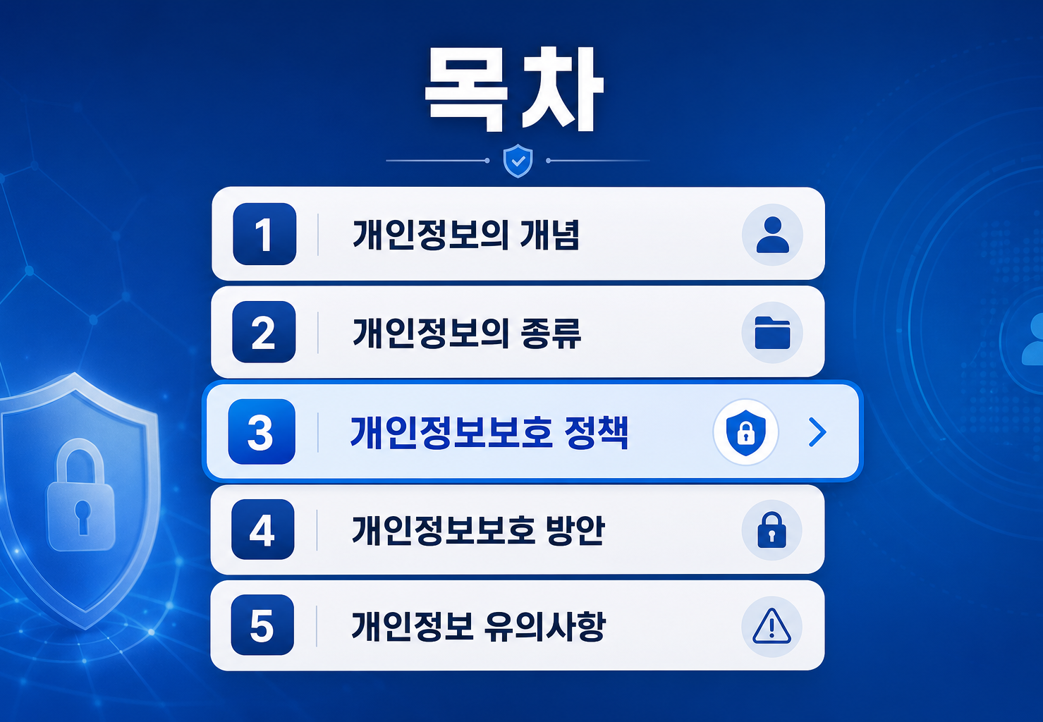
Notes:
목차

Slide 3

Notes:
1. 개인정보의 개념

Slide 4
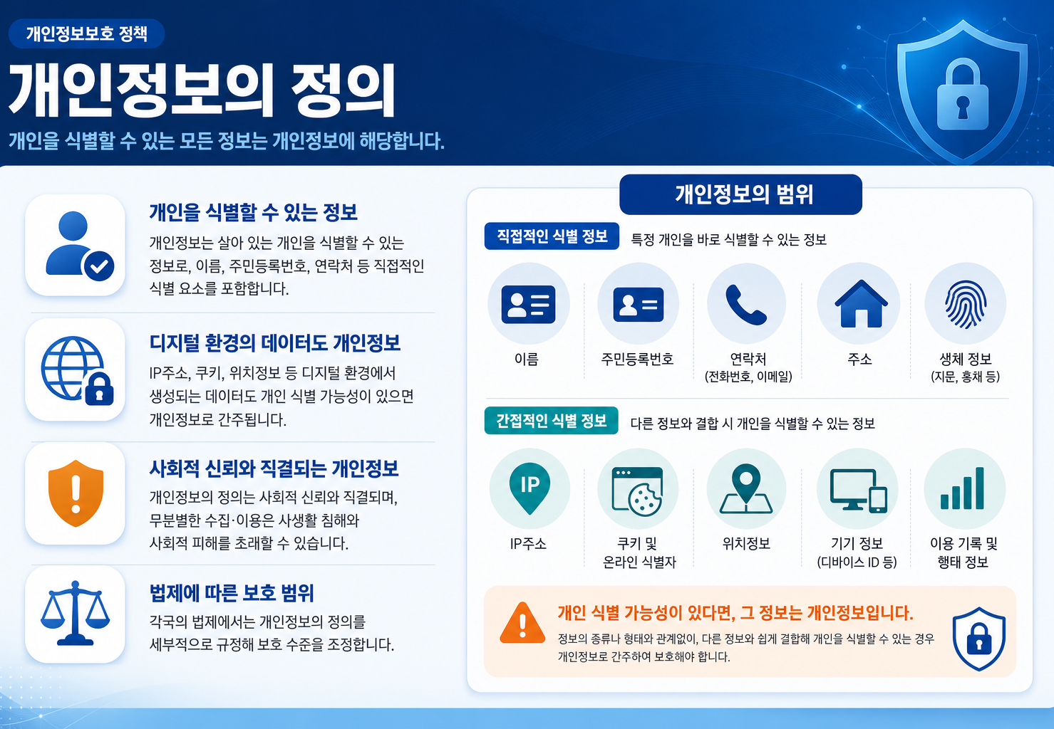
Notes:
1-1. 개인정보의 정의

Slide 5
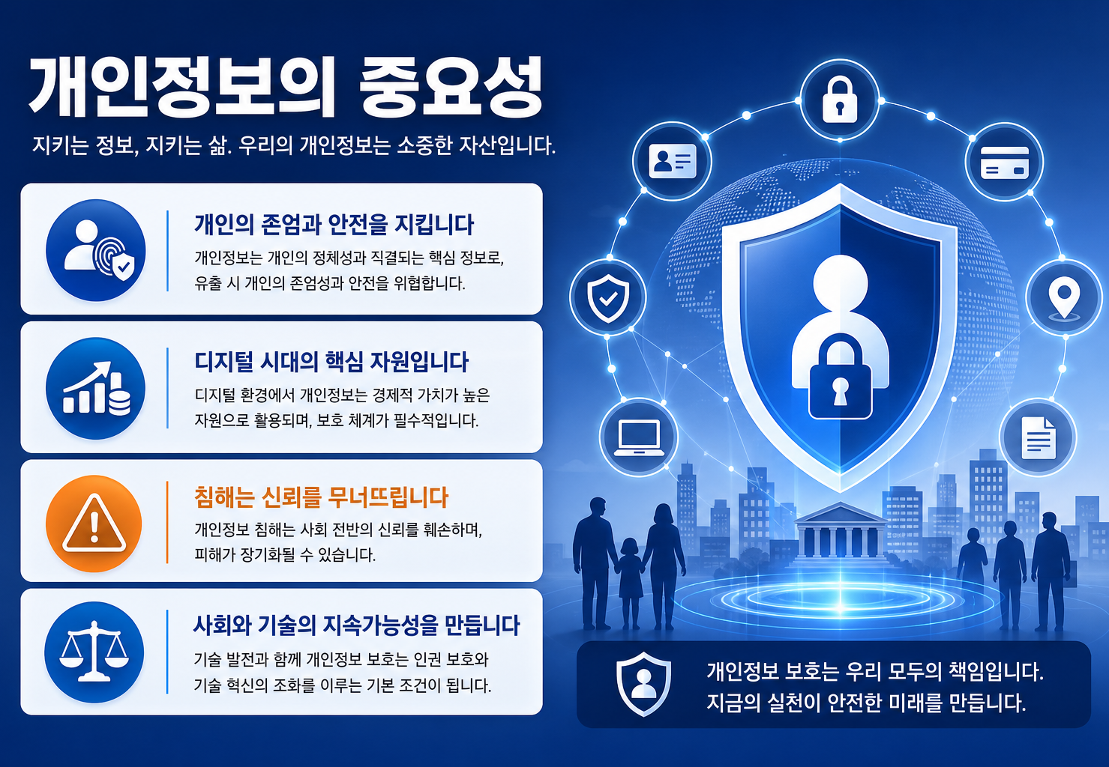
Notes:
1-2. 개인정보의 중요성

Slide 6
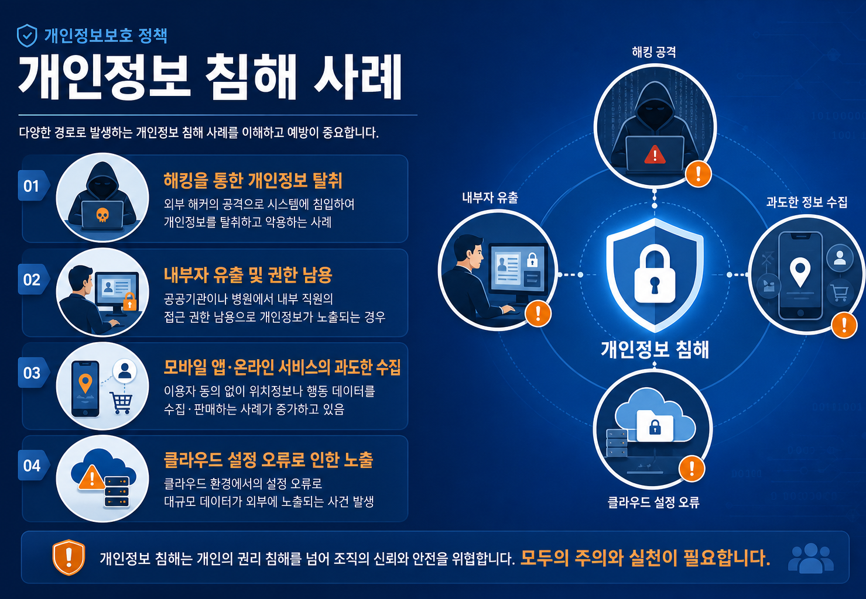
Notes:
1-3. 개인정보 침해 사례

Slide 7
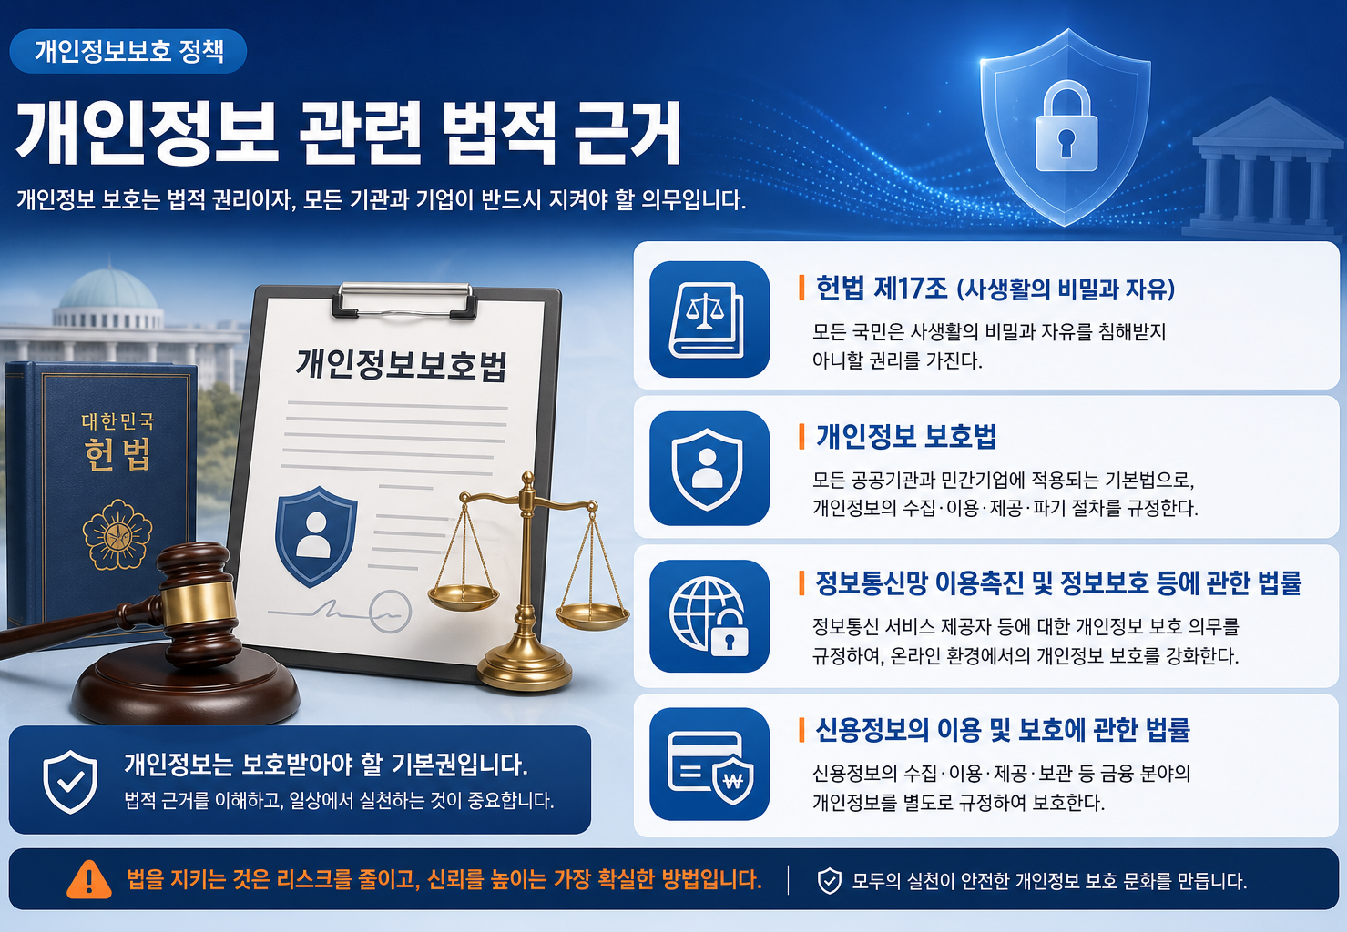
Notes:
1-4. 개인정보 관련 법적 근거

Slide 8
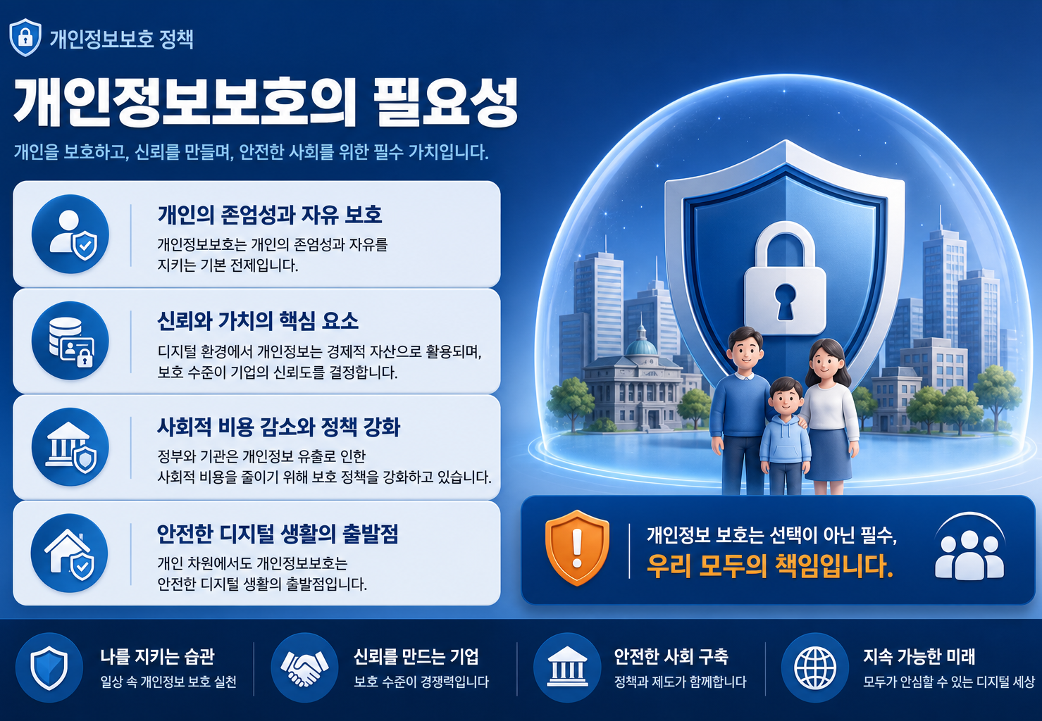
Notes:
1-5. 개인정보보호의 필요성

Slide 9
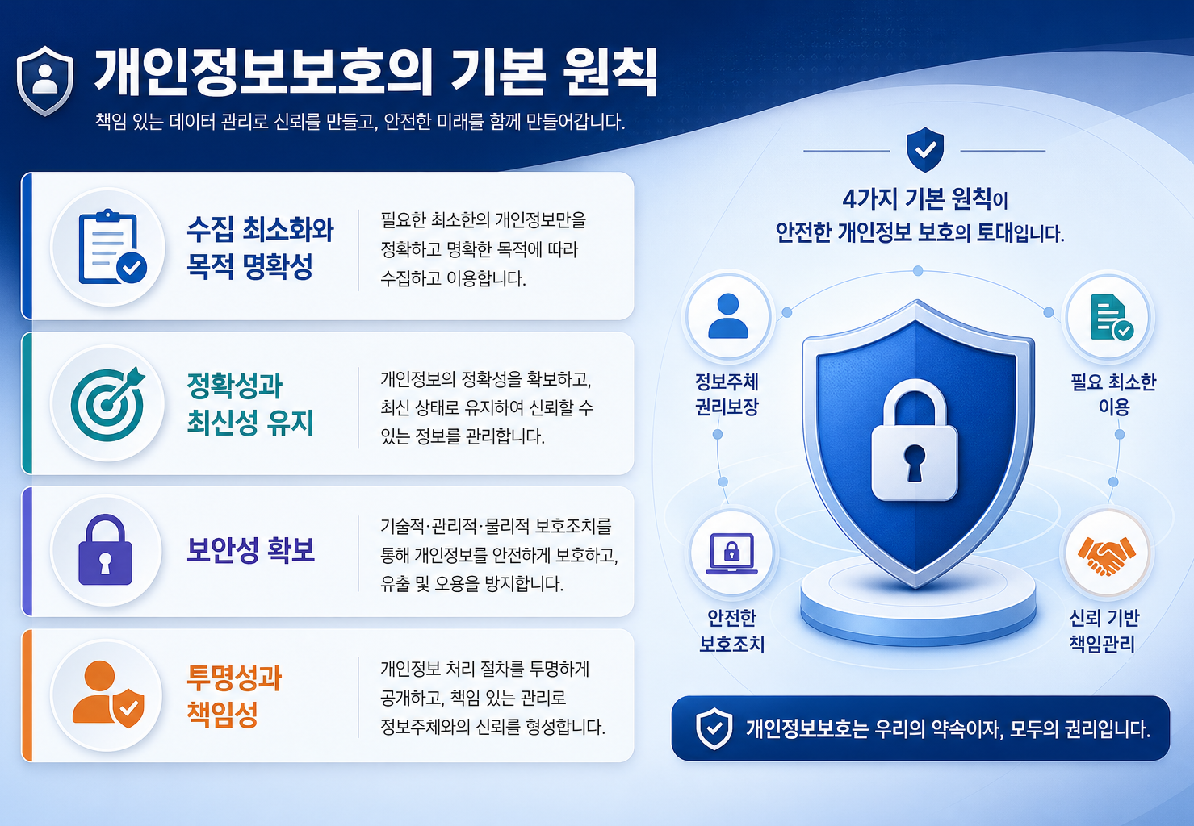
Notes:
1-6. 개인정보보호의 기본 원칙

Slide 10
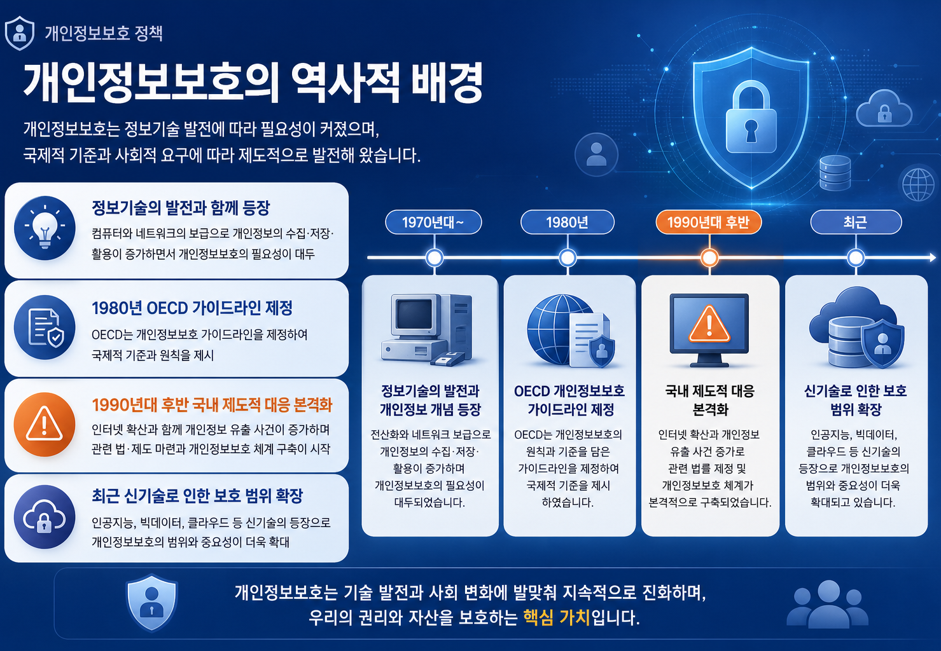
Notes:
1-7. 개인정보보호의 역사적 배경

Slide 11
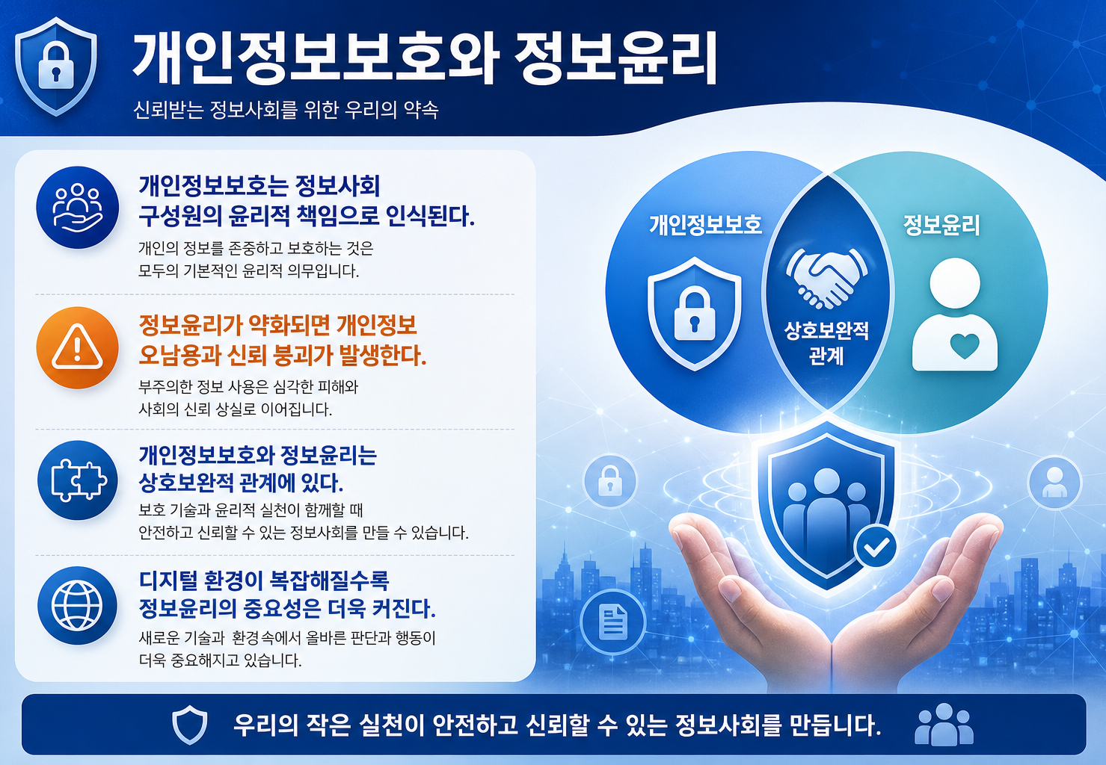
Notes:
1-8. 개인정보보호와 정보윤리

Slide 12

Notes:
2. 개인정보의 종류

Slide 13
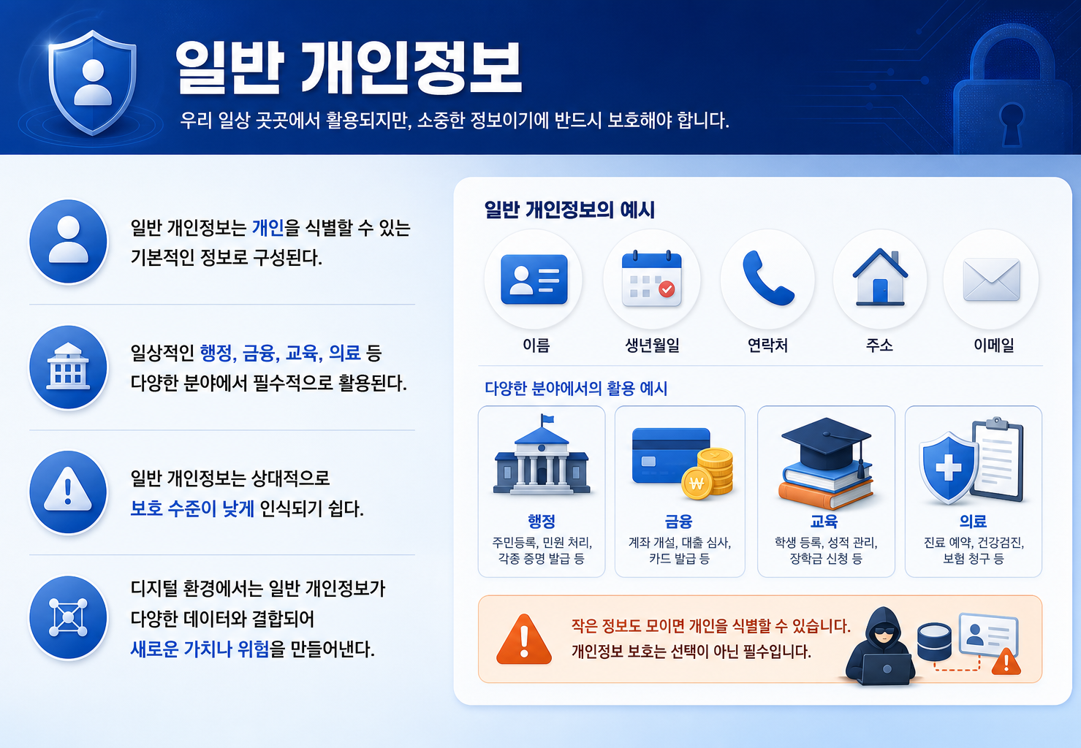
Notes:
2-1. 일반 개인정보

Slide 14
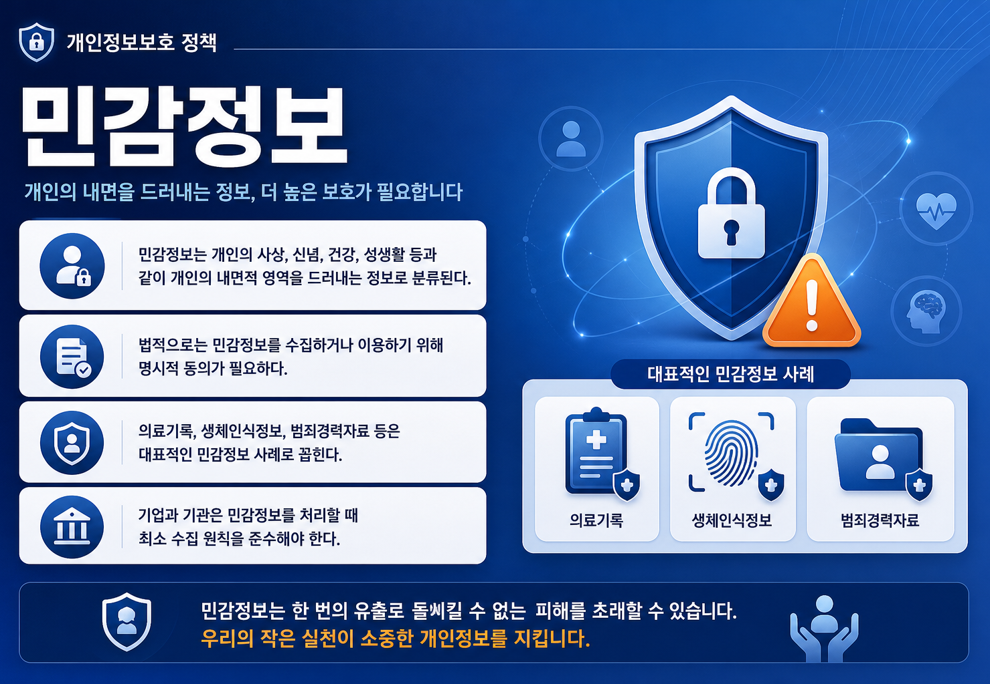
Notes:
2-2. 민감정보

Slide 15
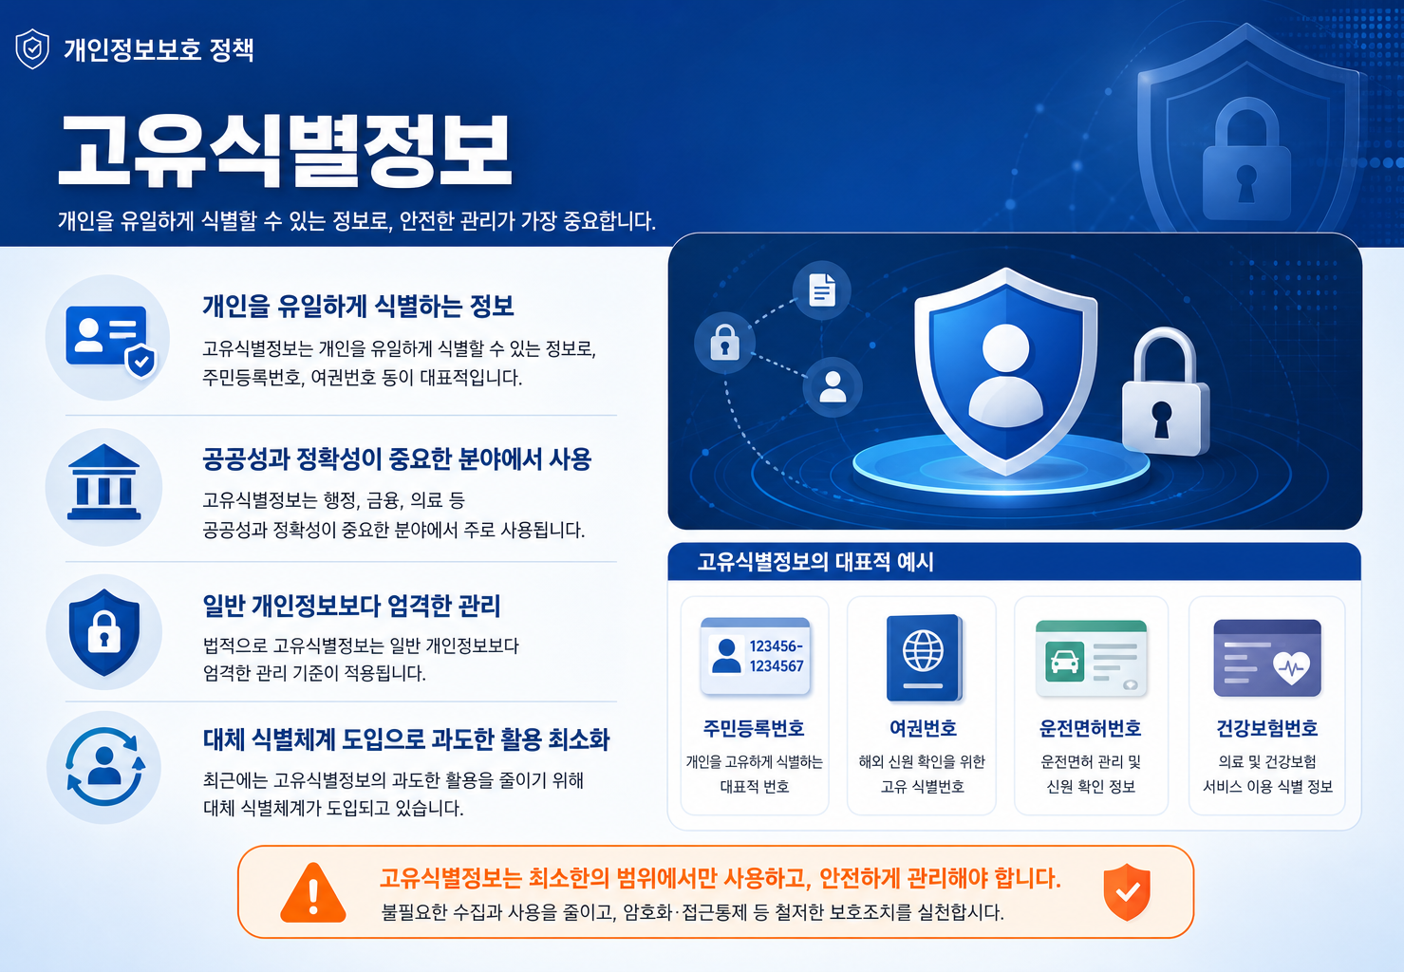
Notes:
2-3. 고유식별정보

Slide 16
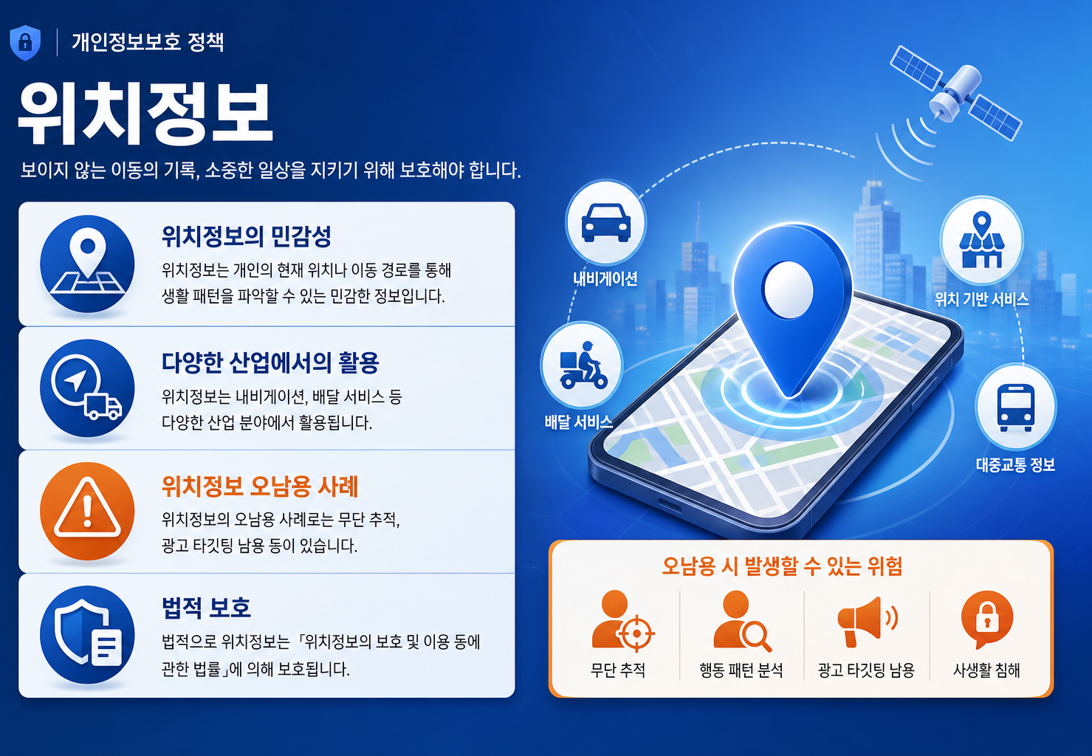
Notes:
2-4. 위치정보

Slide 17
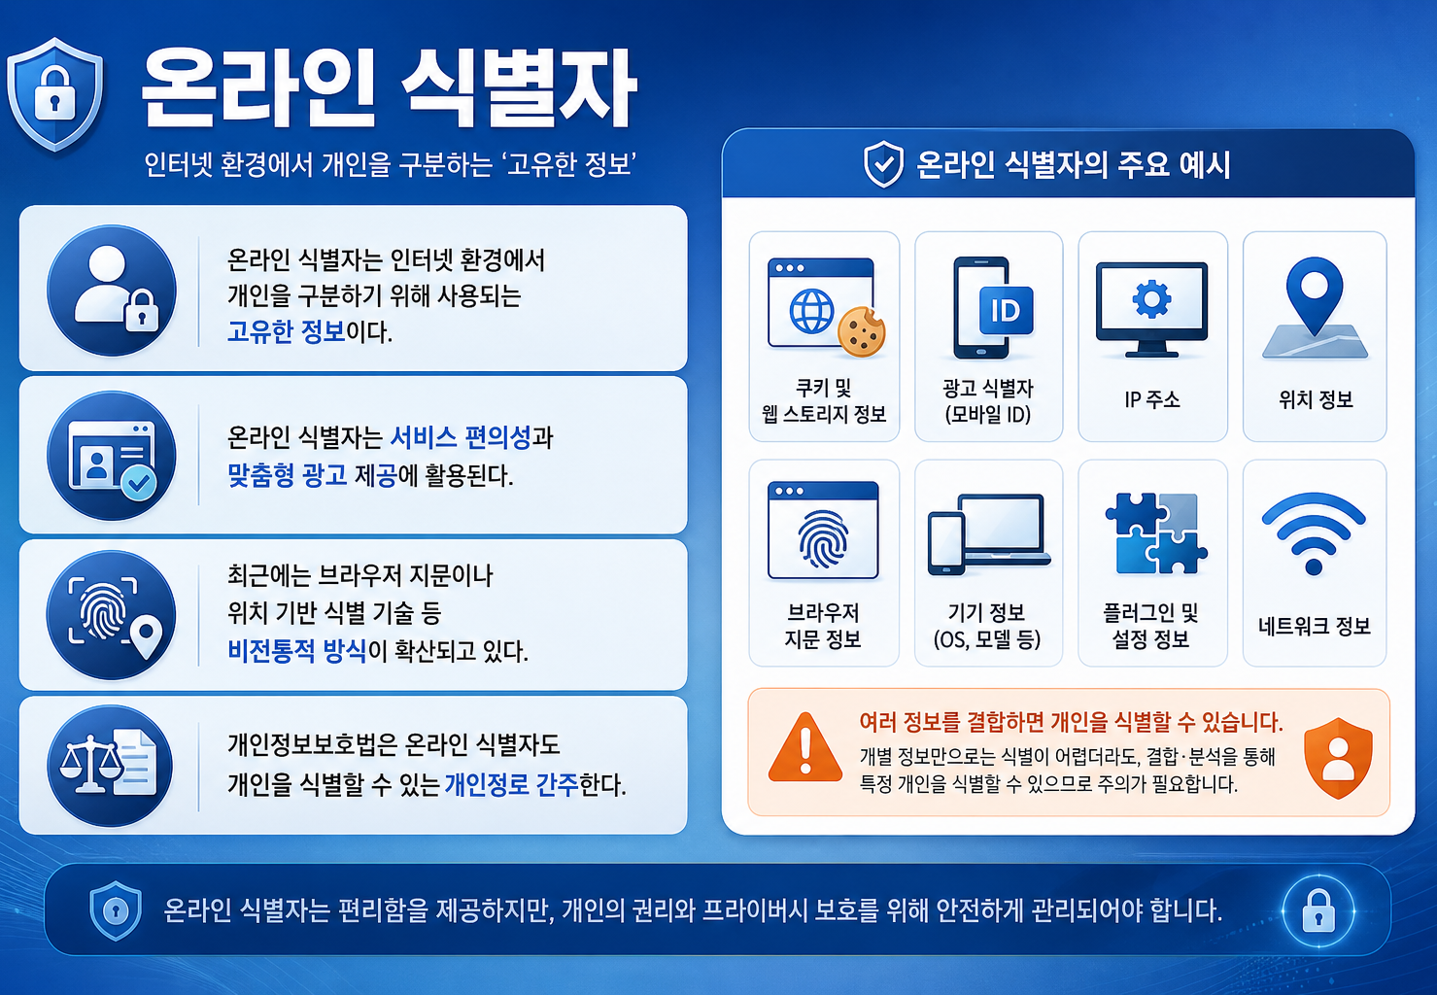
Notes:
2-5. 온라인 식별자

Slide 18
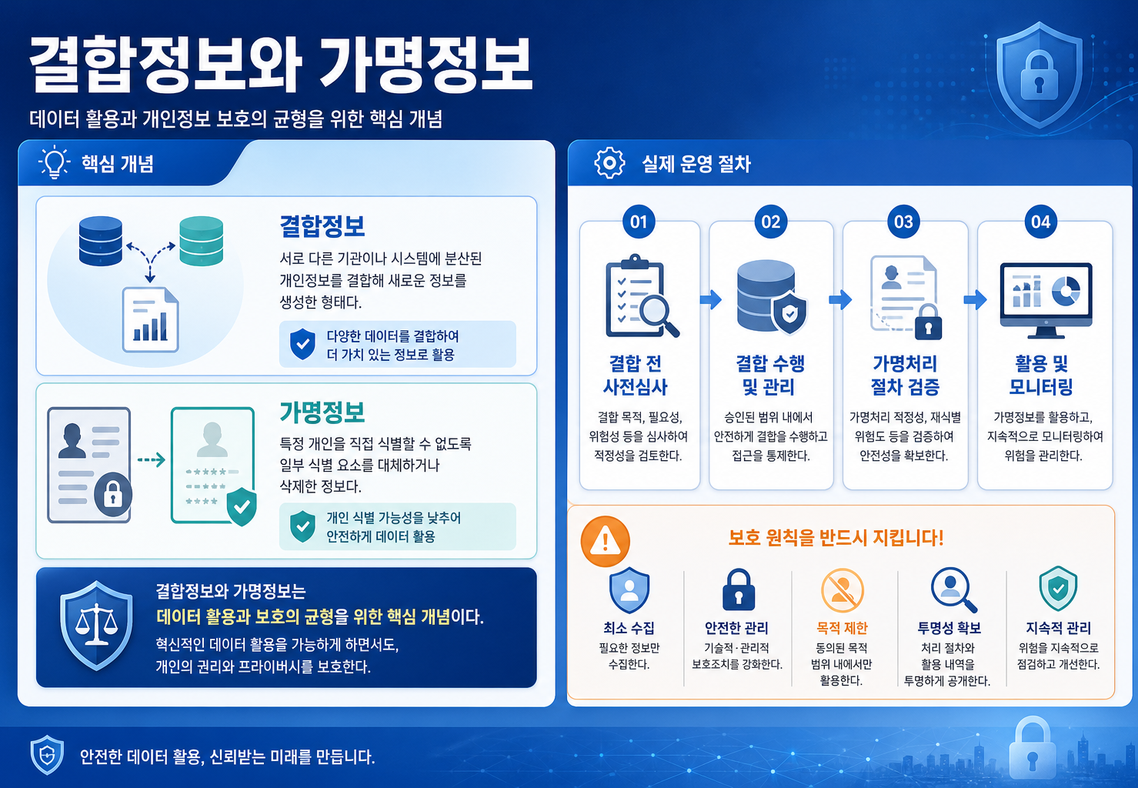
Notes:
2-6. 결합정보와 가명정보

Slide 19
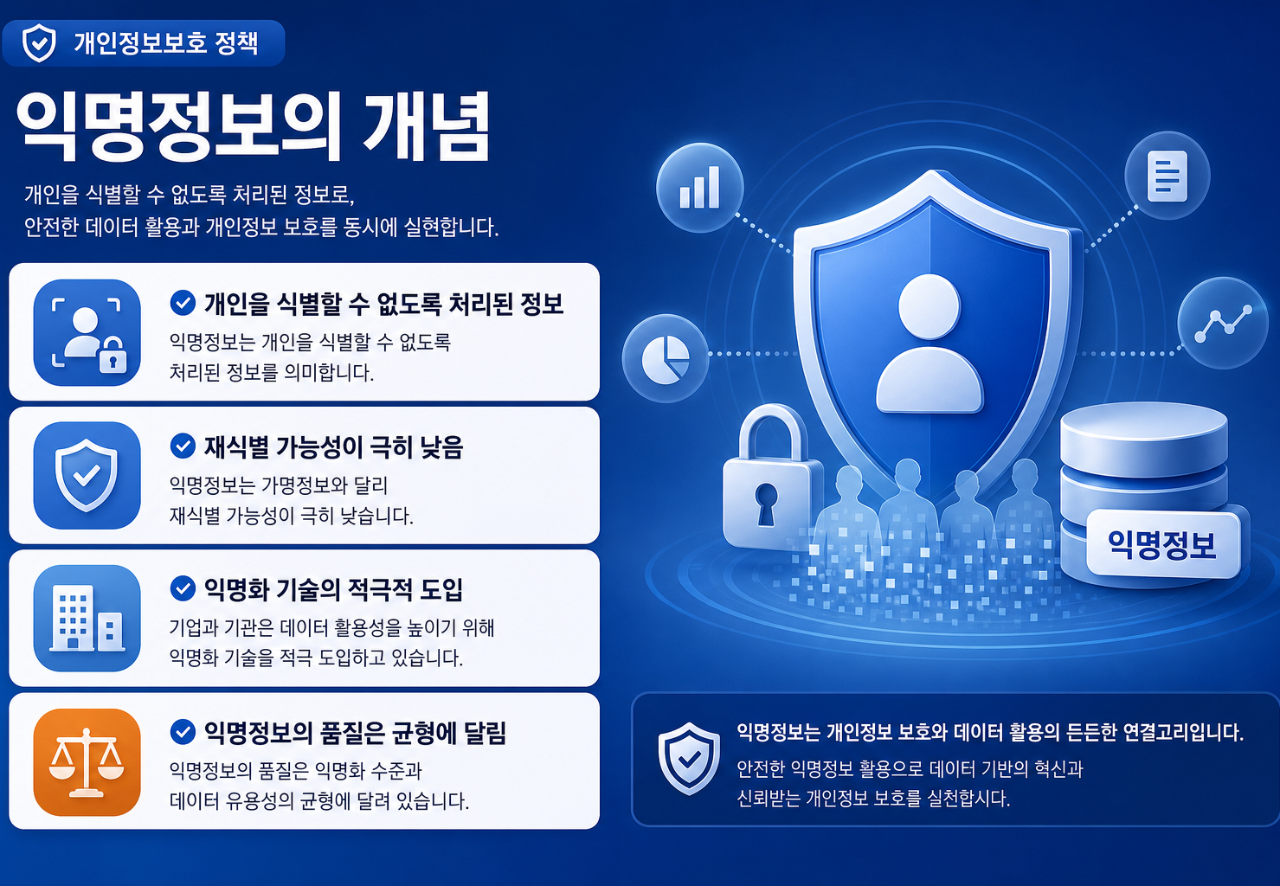
Notes:
2-7. 익명정보의 개념

Slide 20
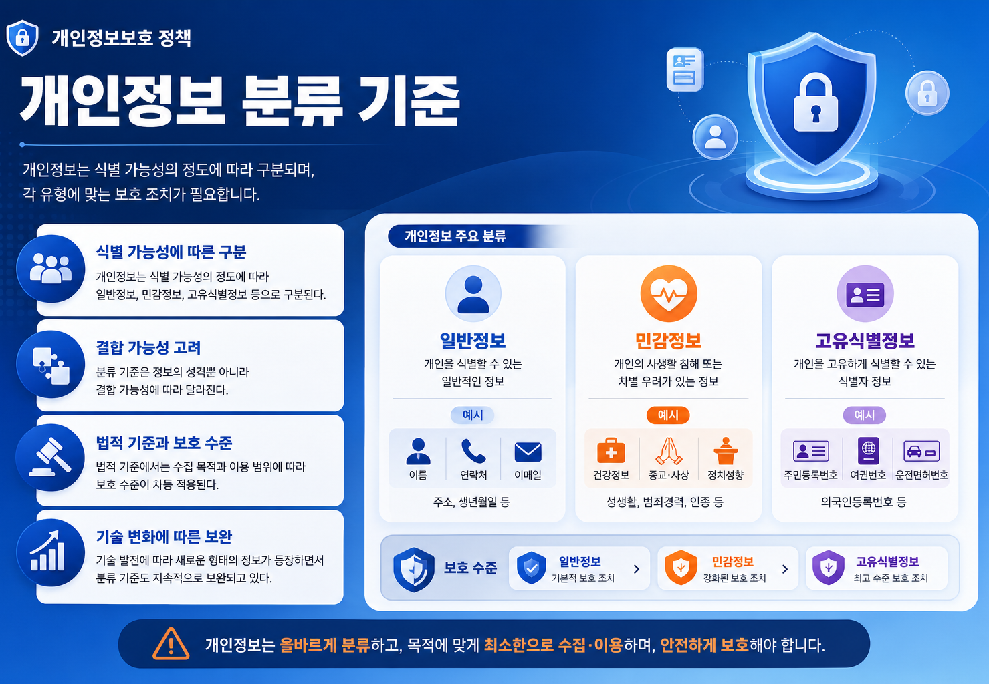
Notes:
2-8. 개인정보 분류 기준

Slide 21

Notes:
3. 개인정보보호 정책

Slide 22
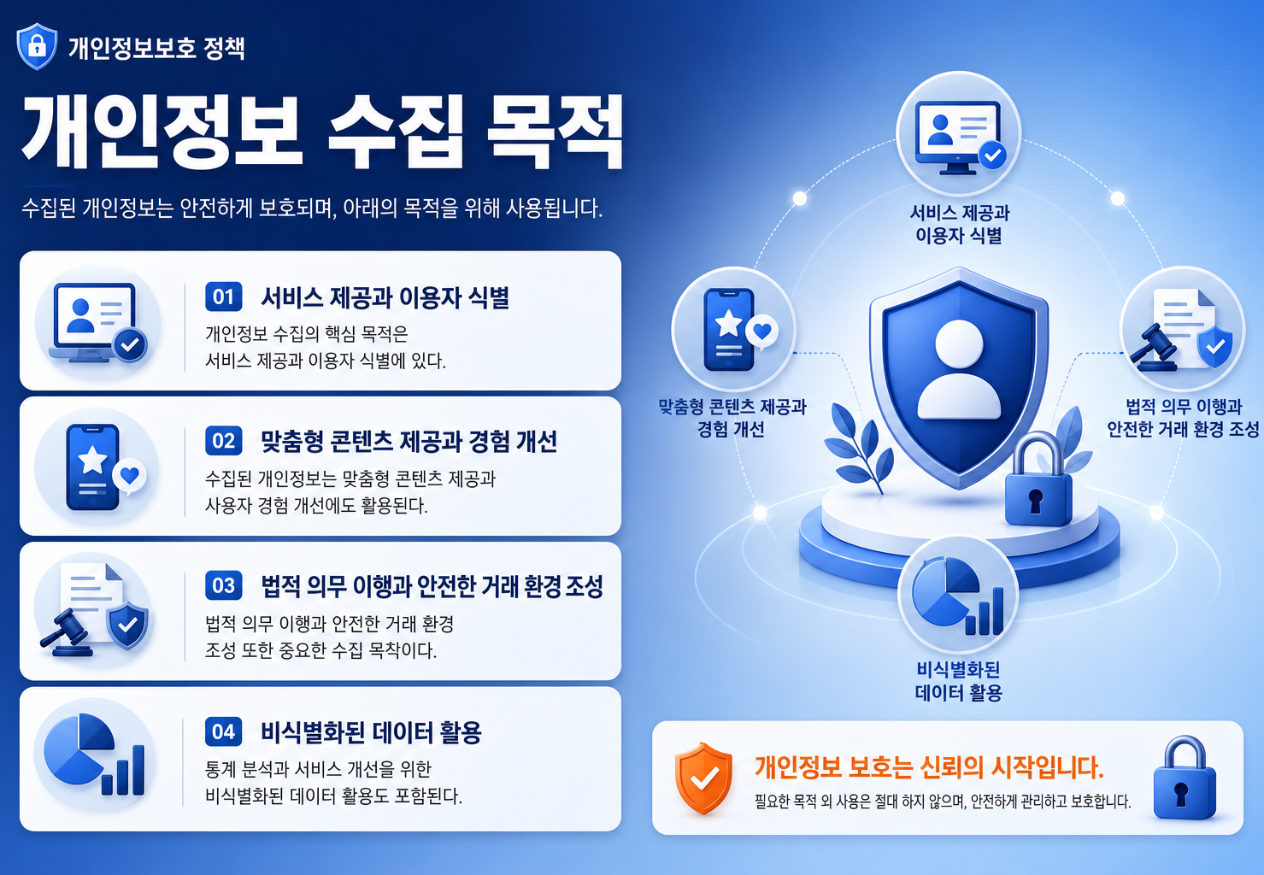
Notes:
3-1. 개인정보 수집 목적

Slide 23
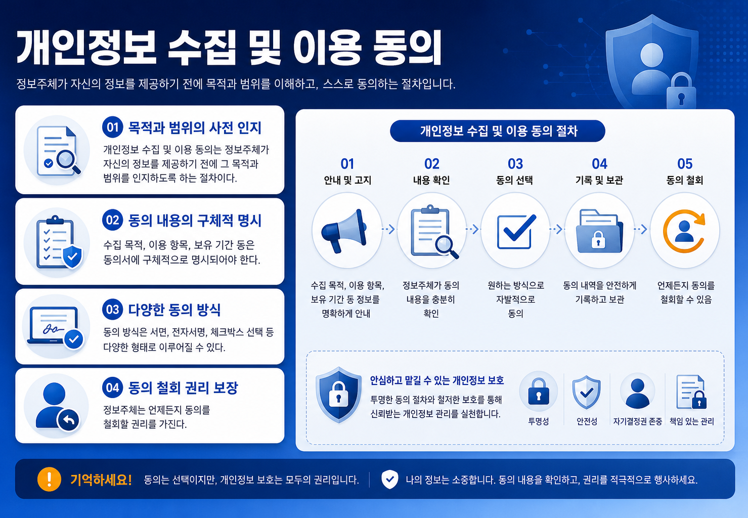
Notes:
3-2. 개인정보 수집 및 이용 동의

Slide 24
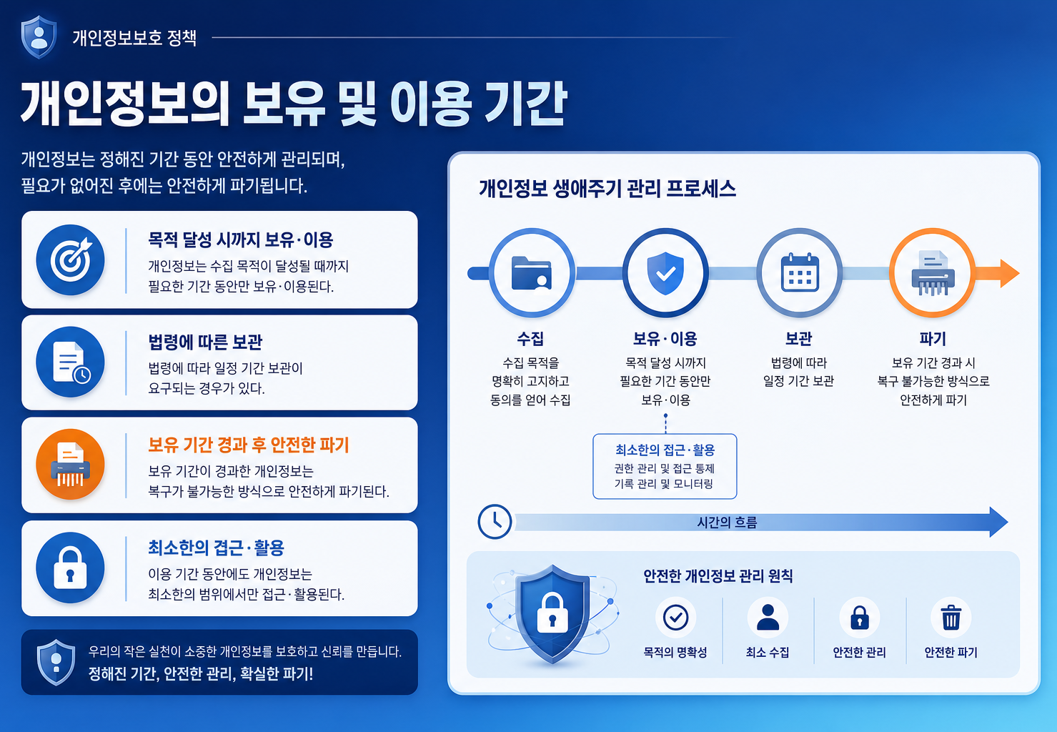
Notes:
3-3. 개인정보의 보유 및 이용 기간

Slide 25
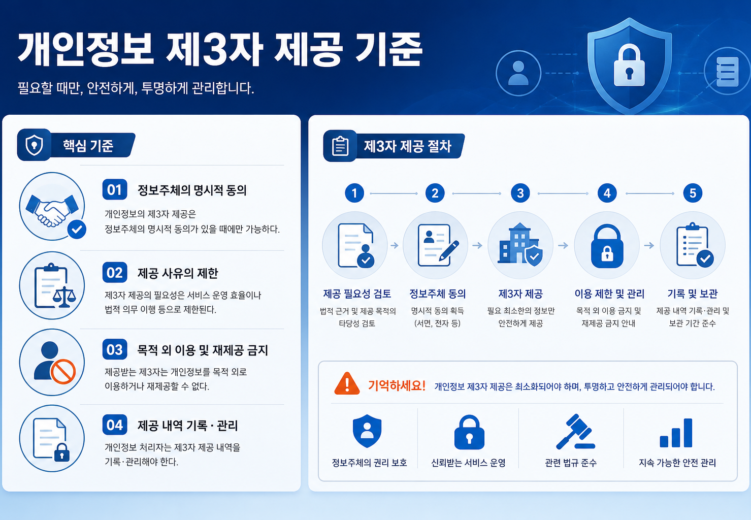
Notes:
3-4. 개인정보 제3자 제공 기준

Slide 26
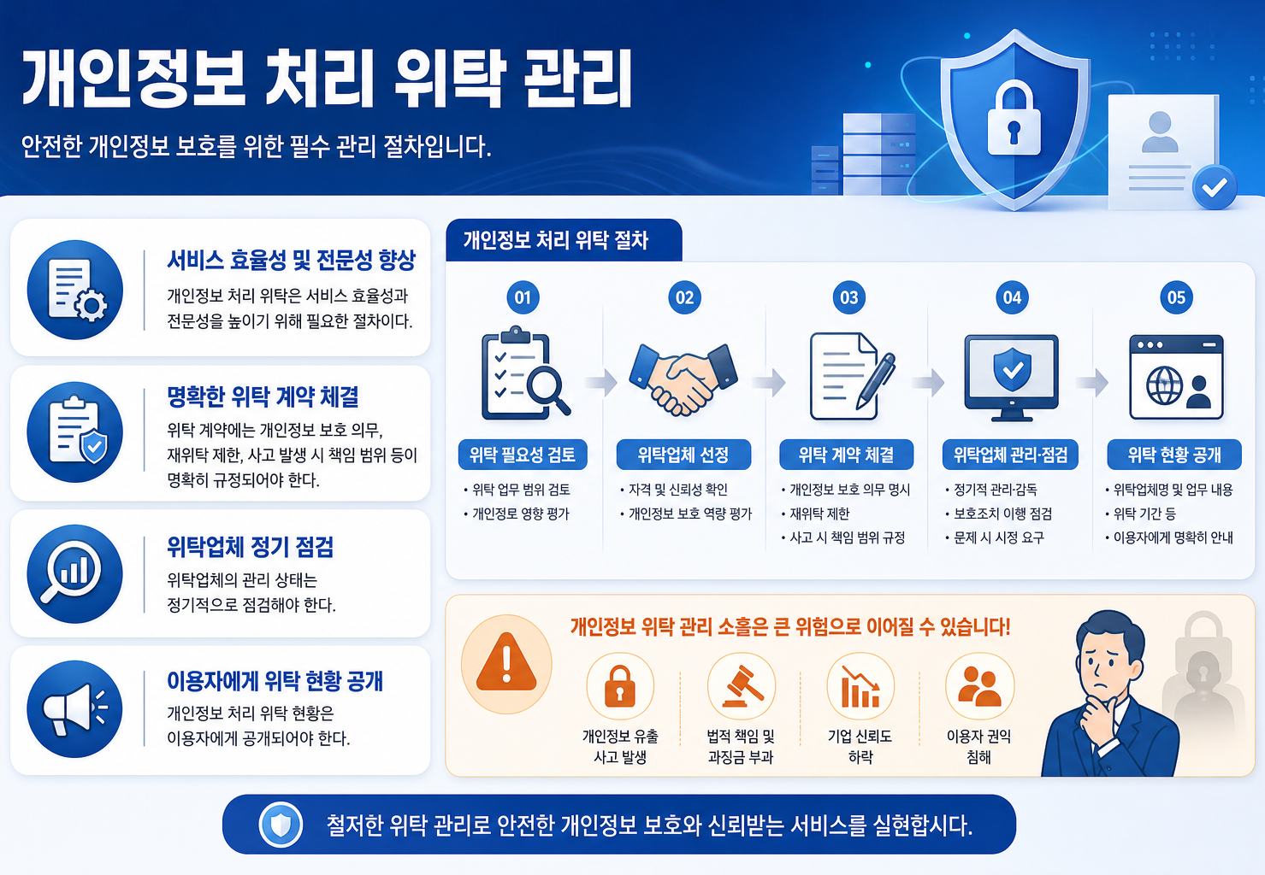
Notes:
3-5. 개인정보 처리 위탁 관리

Slide 27
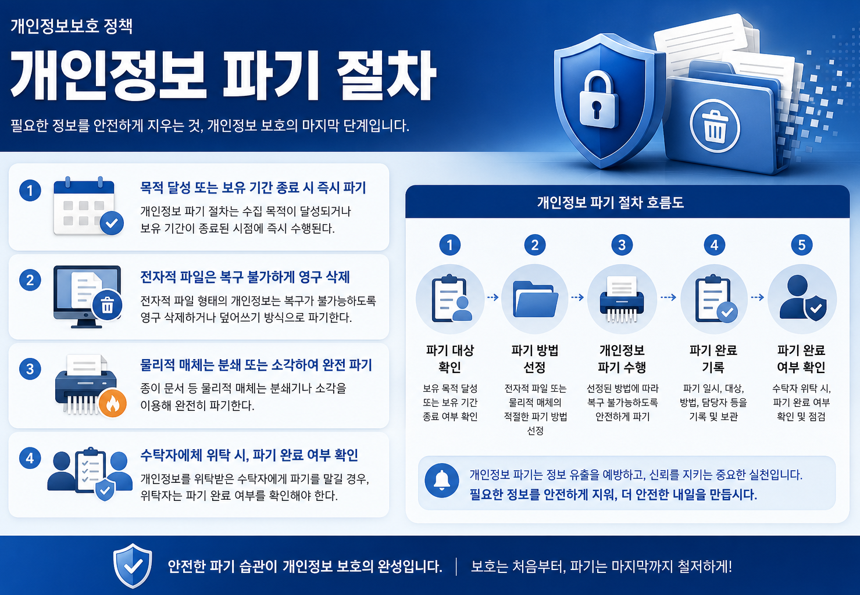
Notes:
3-6. 개인정보 파기 절차

Slide 28
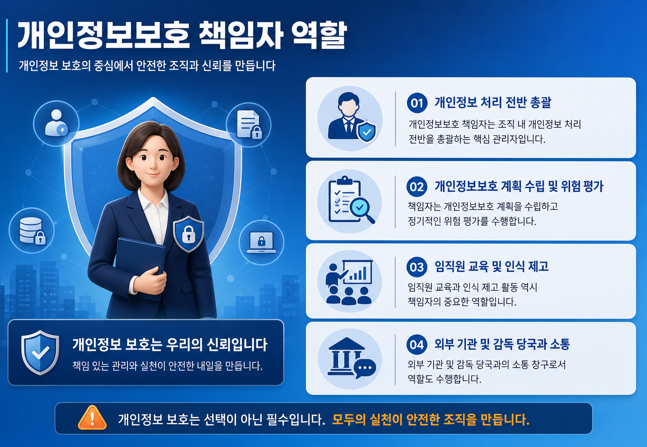
Notes:
3-7. 개인정보보호 책임자 역할

Slide 29
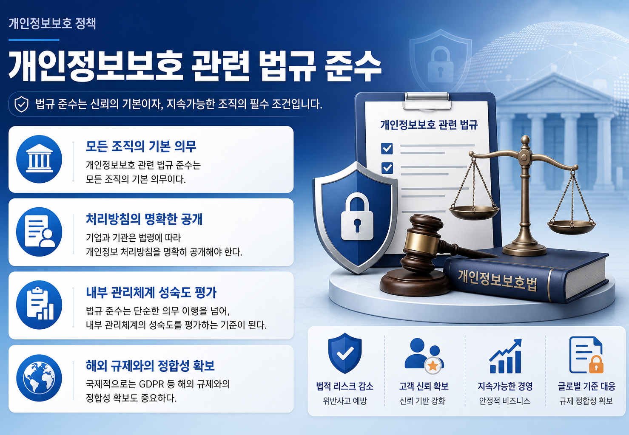
Notes:
3-8. 개인정보보호 관련 법규 준수

Slide 30

Notes:
4. 개인정보보호 방안

Slide 31
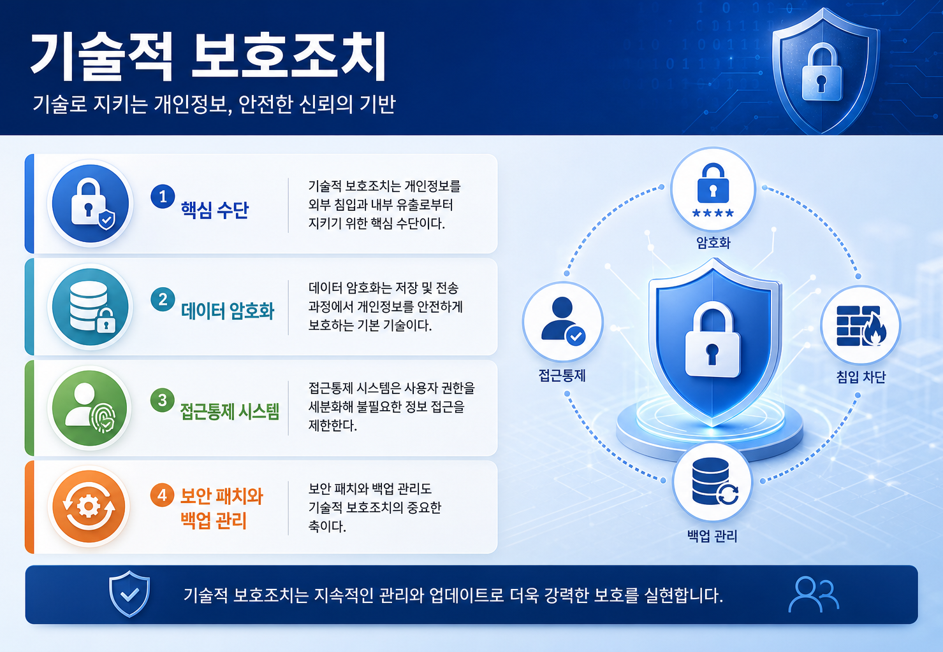
Notes:
4-1. 기술적 보호조치

Slide 32
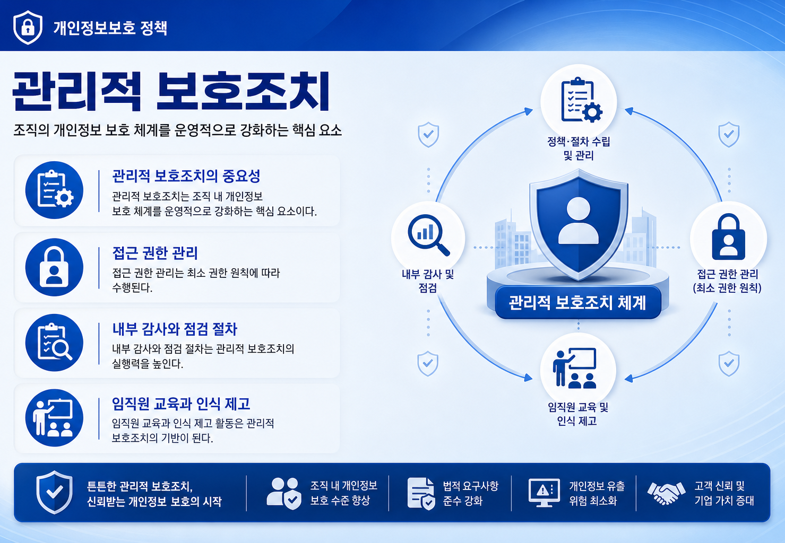
Notes:
4-2. 관리적 보호조치

Slide 33
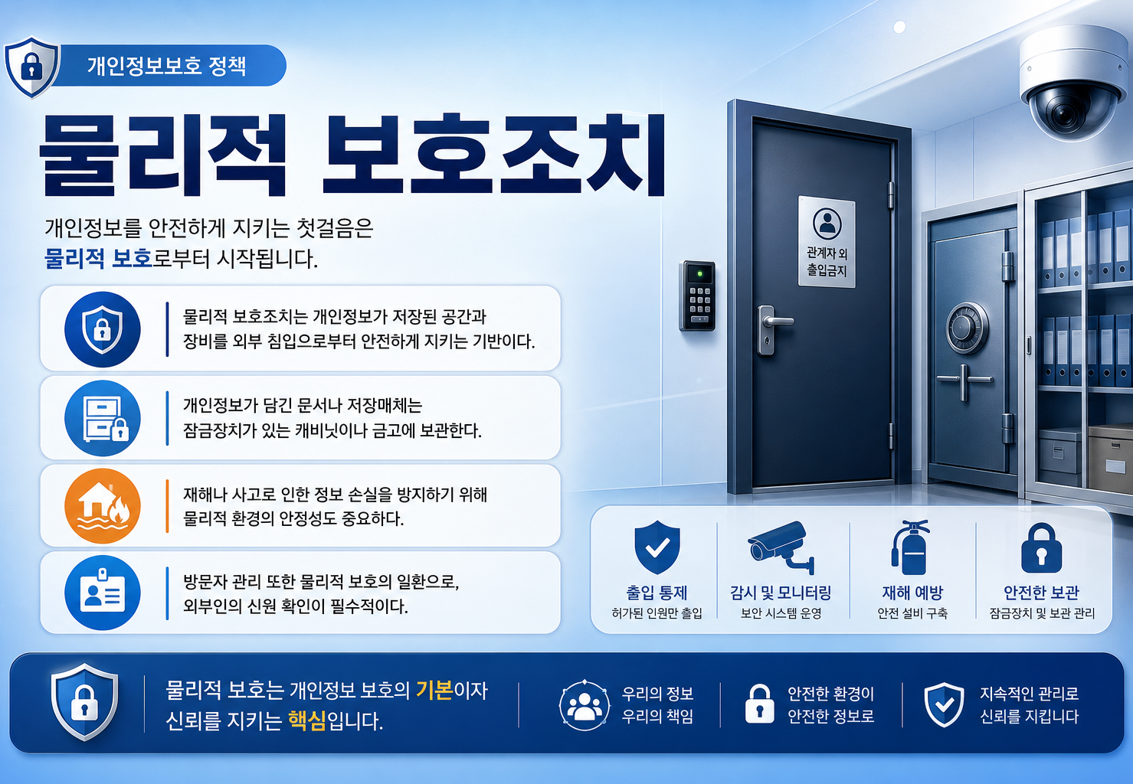
Notes:
4-3. 물리적 보호조치

Slide 34
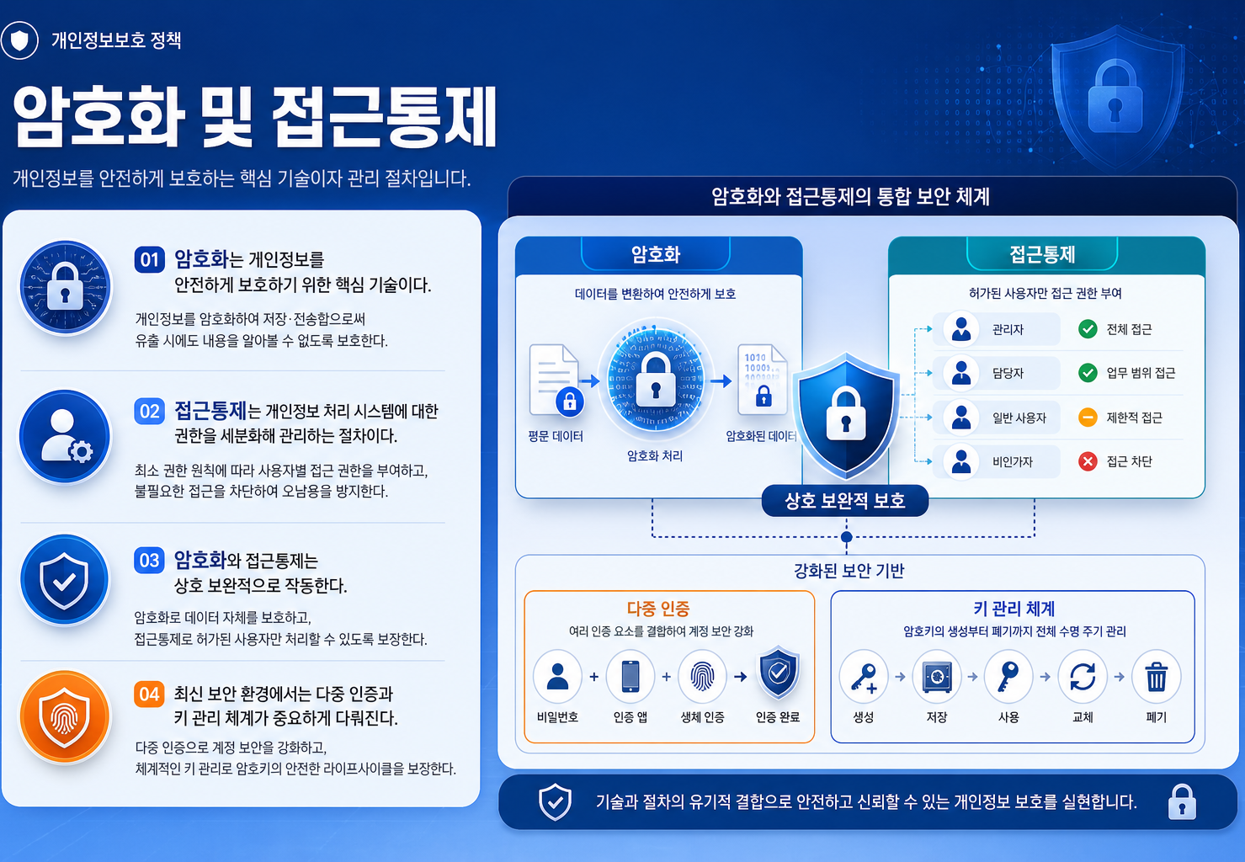
Notes:
4-4. 암호화 및 접근통제

Slide 35
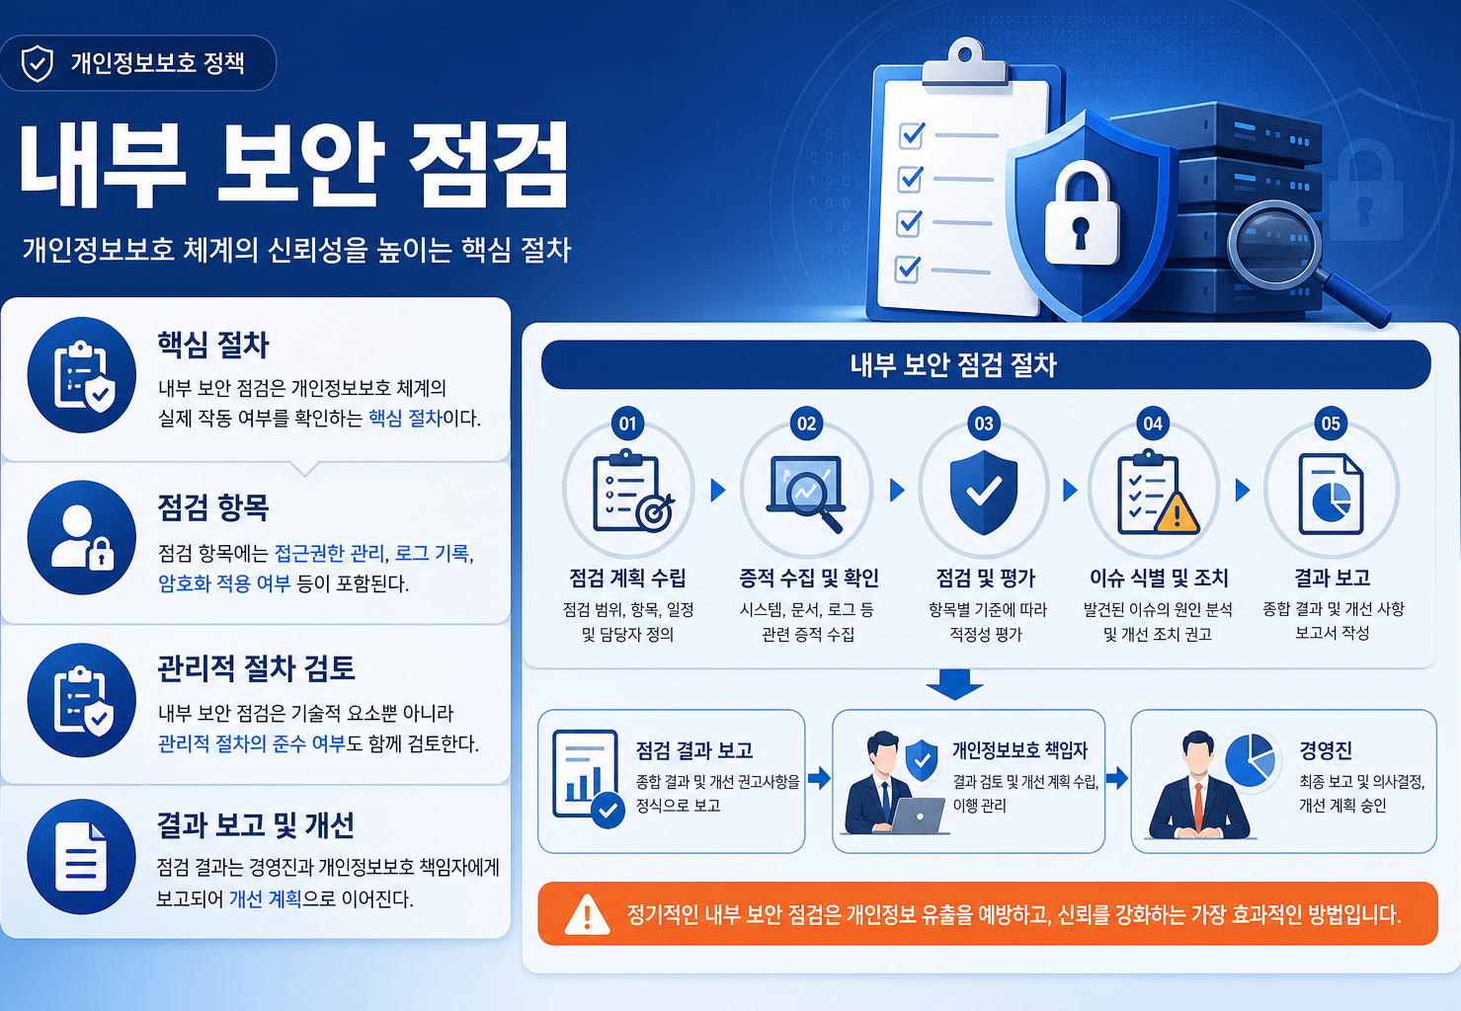
Notes:
4-5. 내부 보안 점검

Slide 36
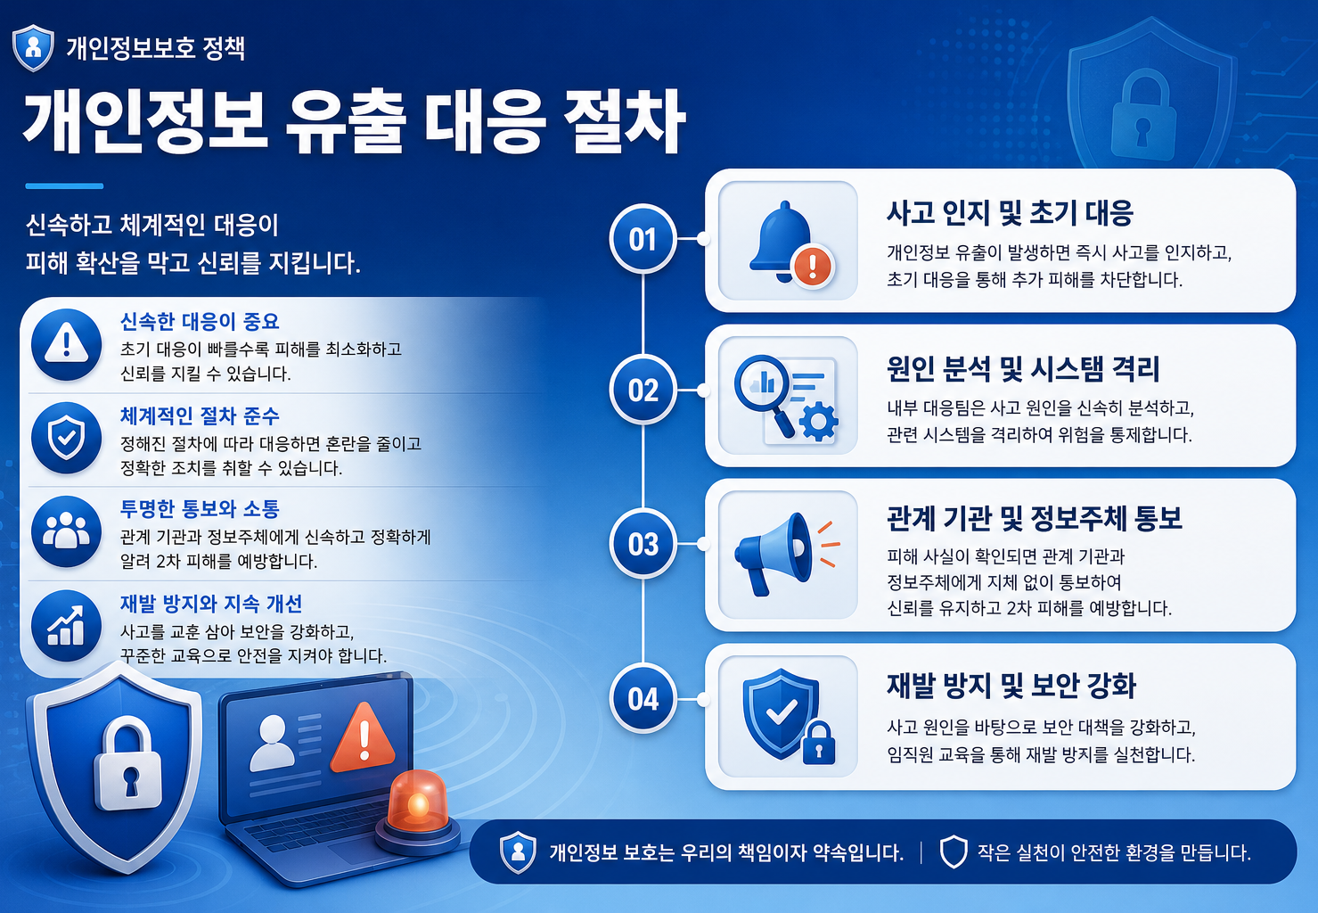
Notes:
4-6. 개인정보 유출 대응 절차

Slide 37
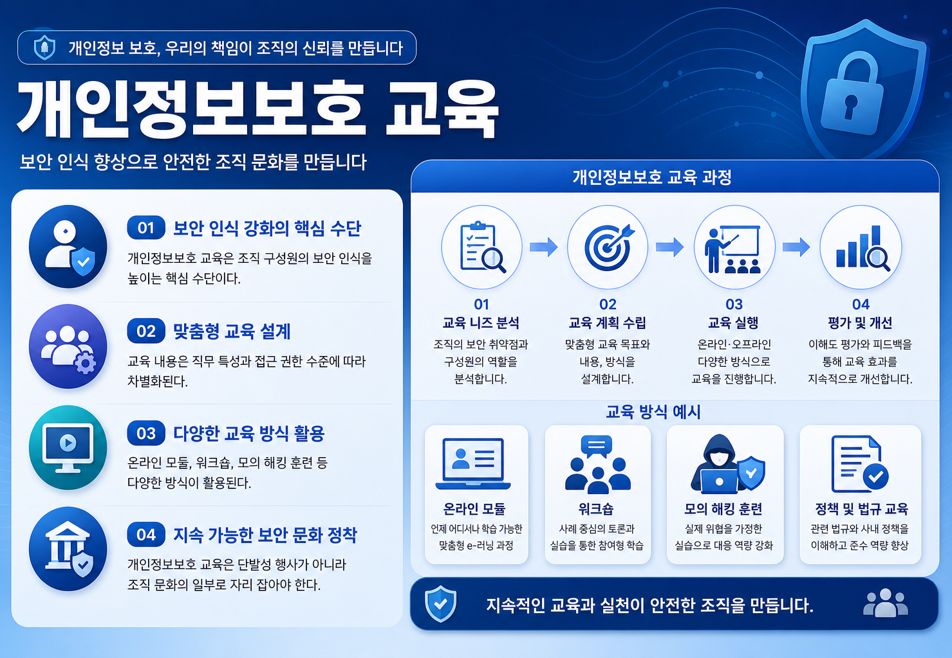
Notes:
4-7. 개인정보보호 교육

Slide 38
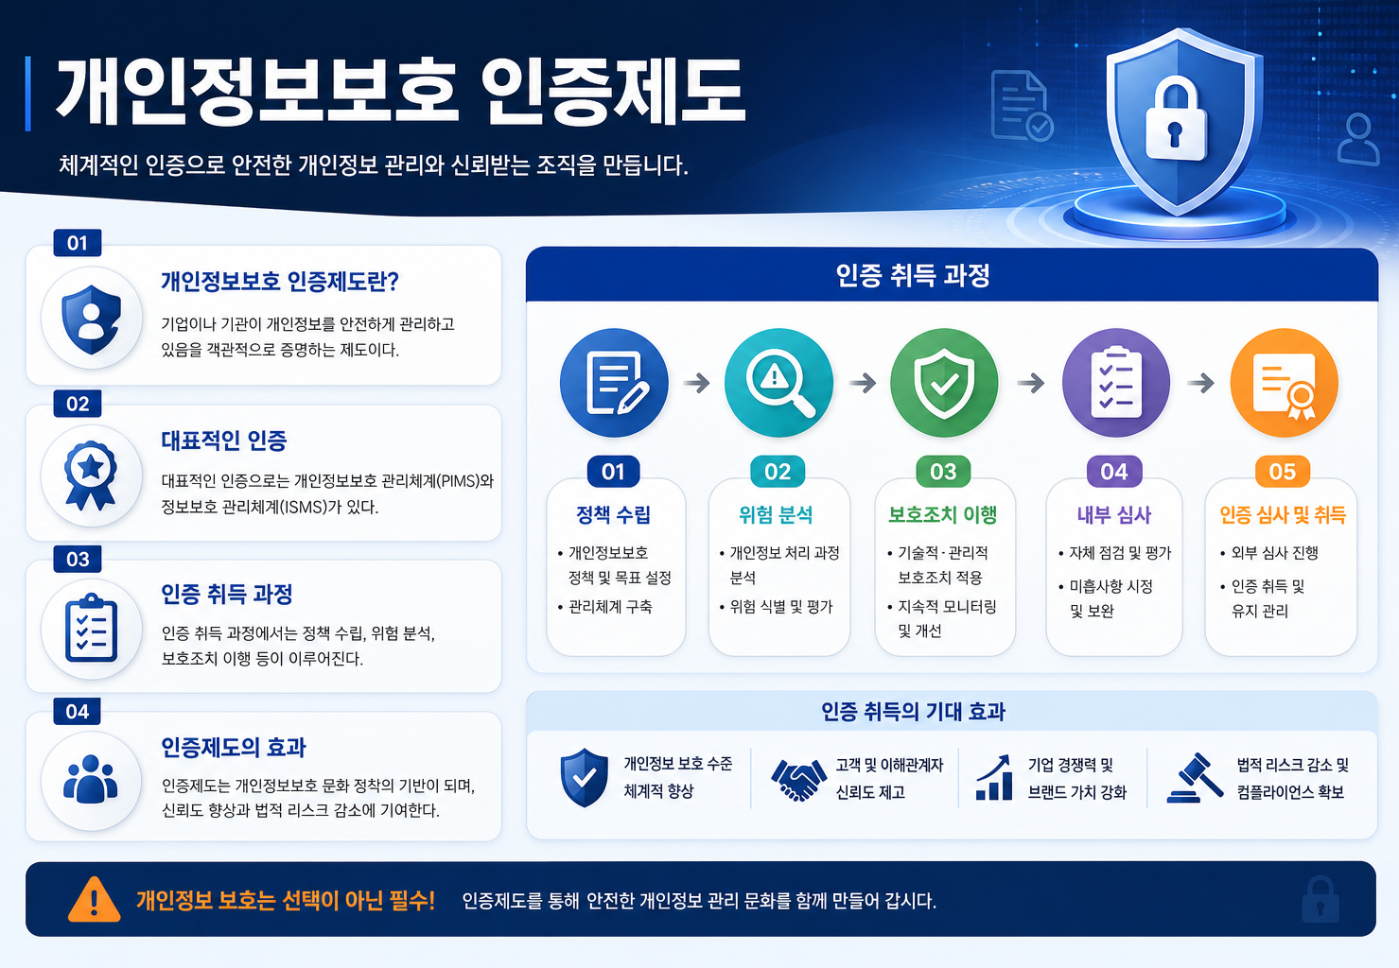
Notes:
4-8. 개인정보보호 인증제도

Slide 39

Notes:
5. 개인정보 유의사항

Slide 40
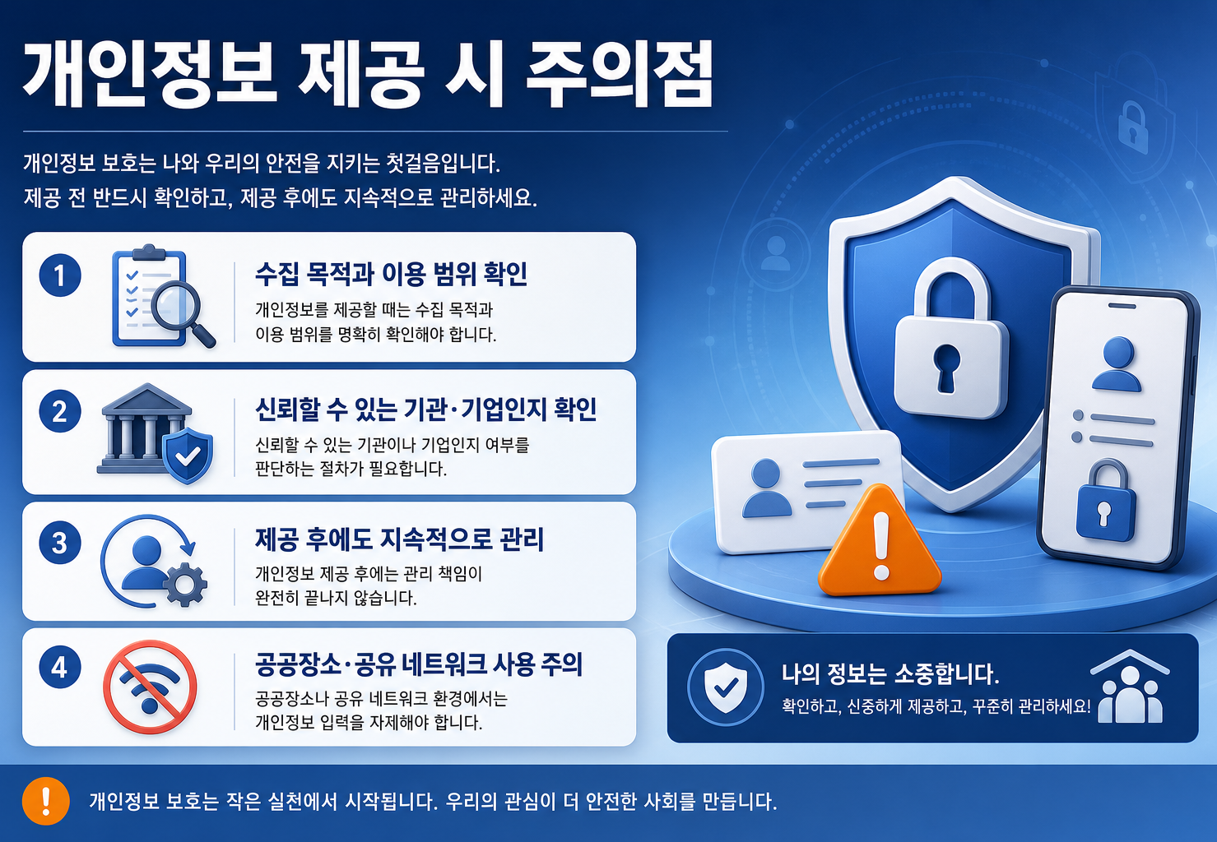
Notes:
5-1. 개인정보 제공 시 주의점

Slide 41
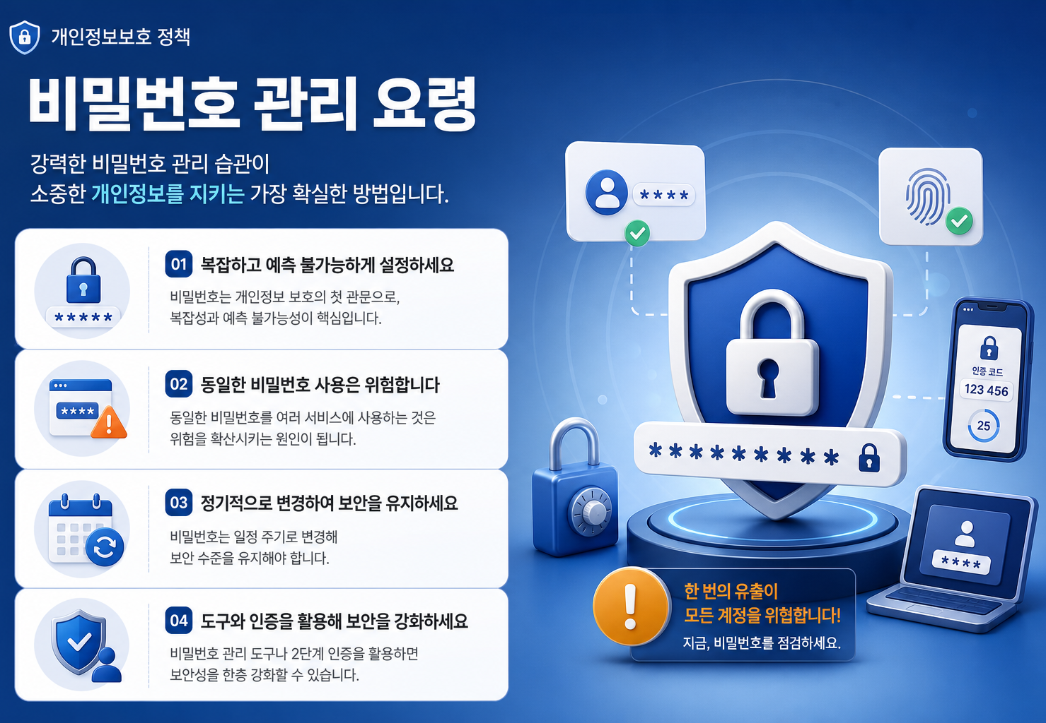
Notes:
5-2. 비밀번호 관리 요령

Slide 42
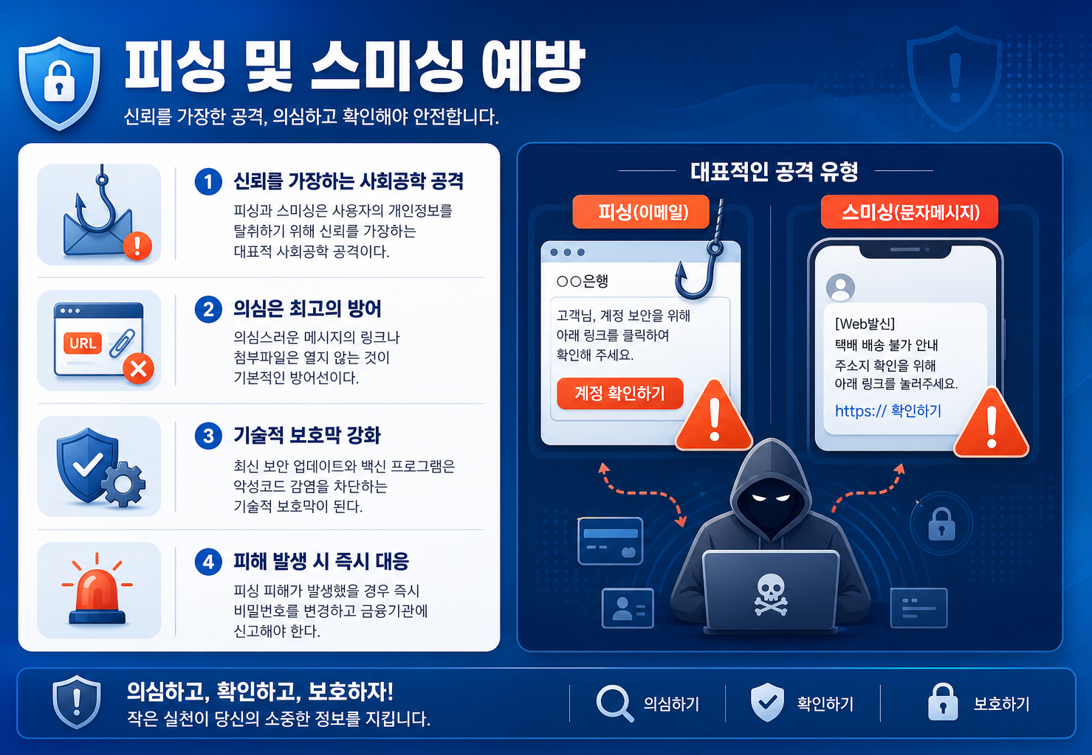
Notes:
5-3. 피싱 및 스미싱 예방

Slide 43
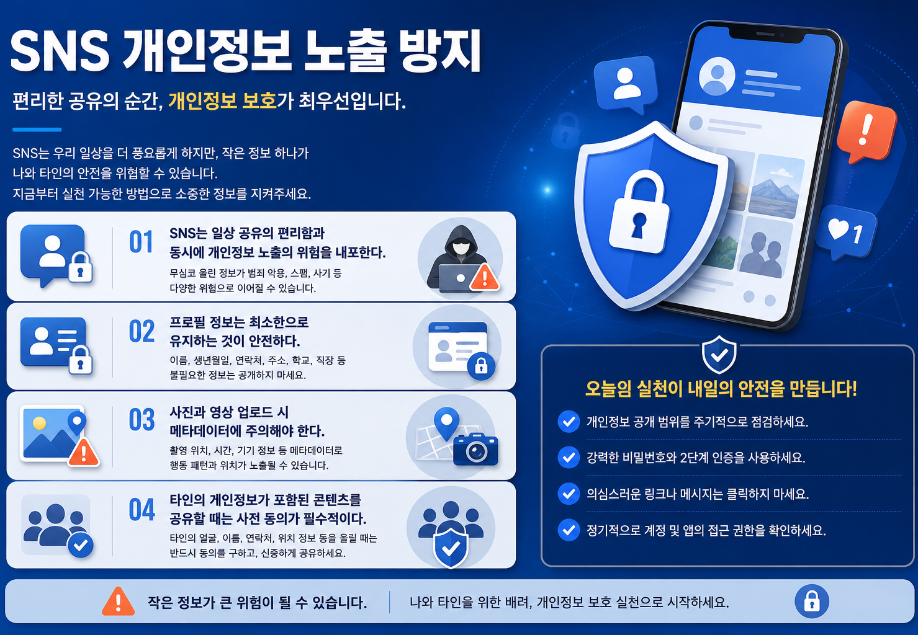
Notes:
5-4. SNS 개인정보 노출 방지

Slide 44
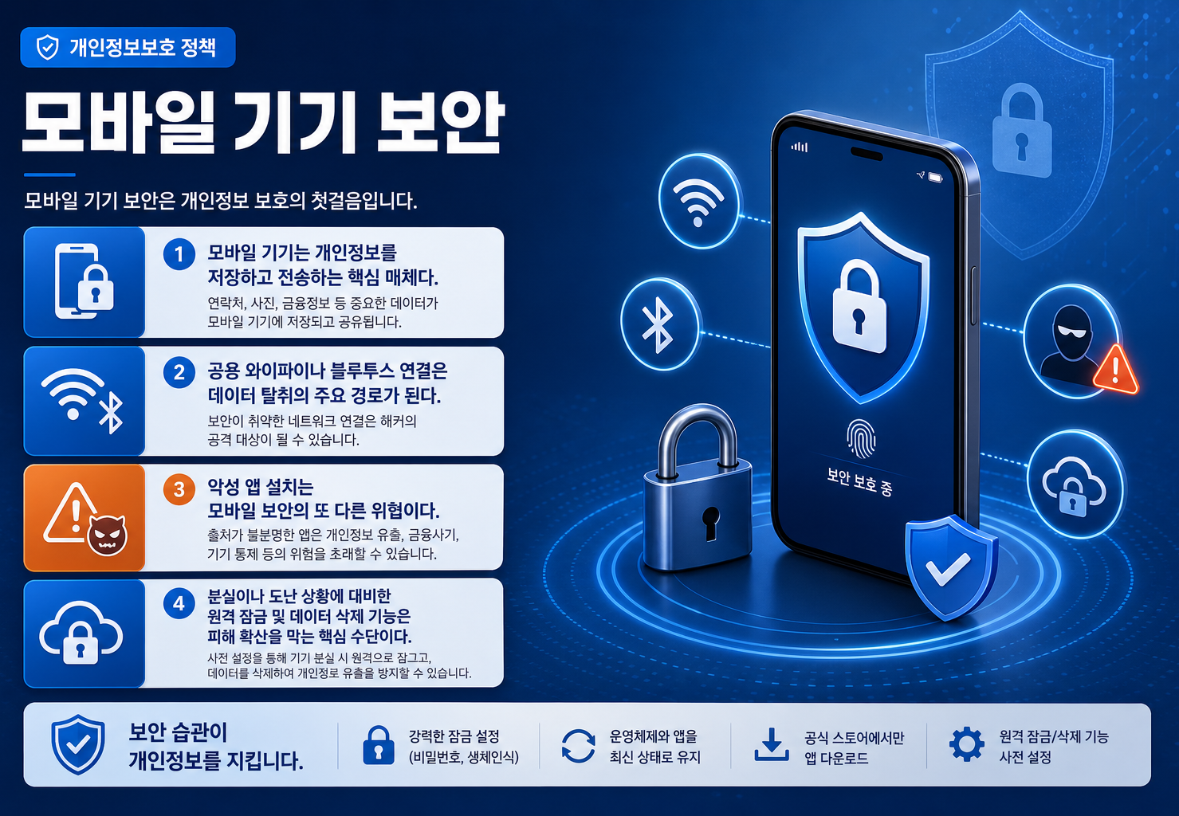
Notes:
5-5. 모바일 기기 보안

Slide 45
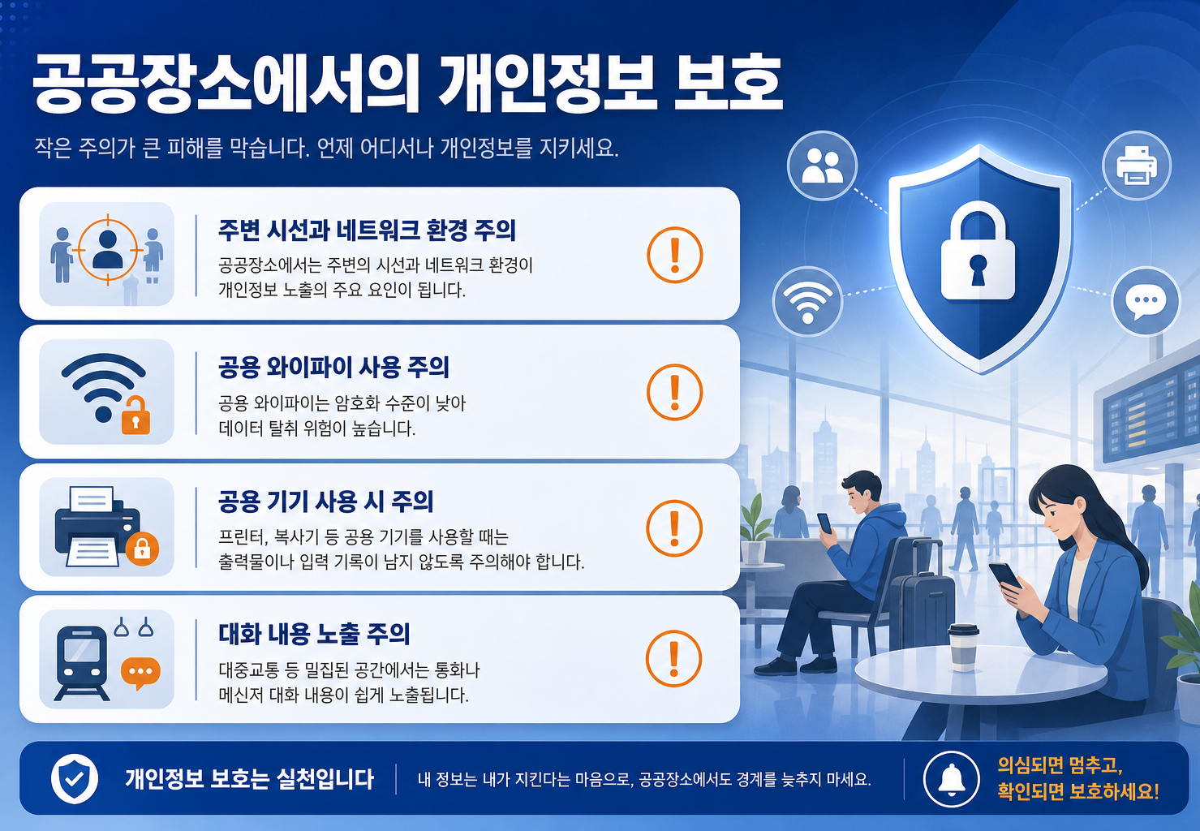
Notes:
5-6. 공공장소에서의 개인정보 보호

Slide 46
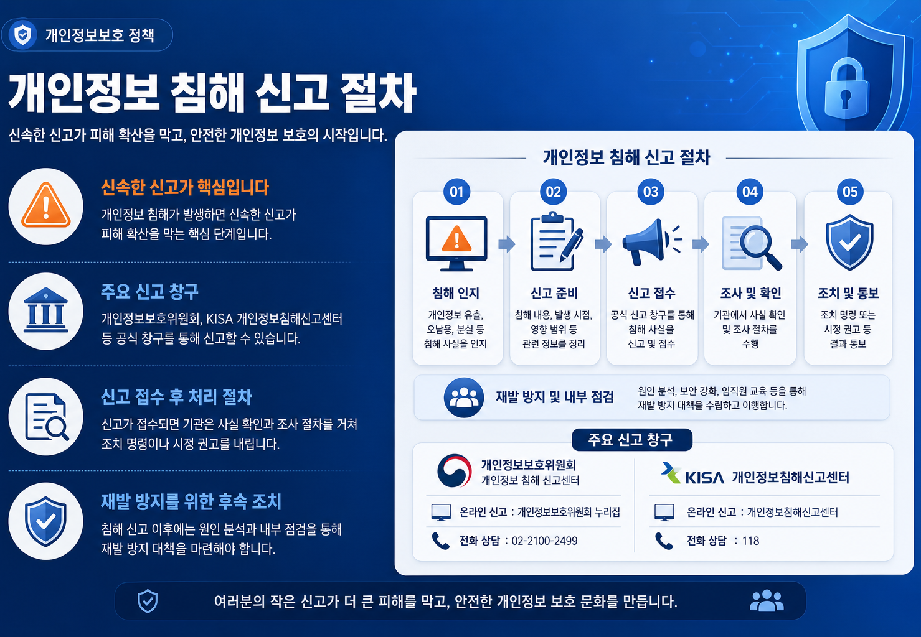
Notes:
5-7. 개인정보 침해 신고 절차

Slide 47
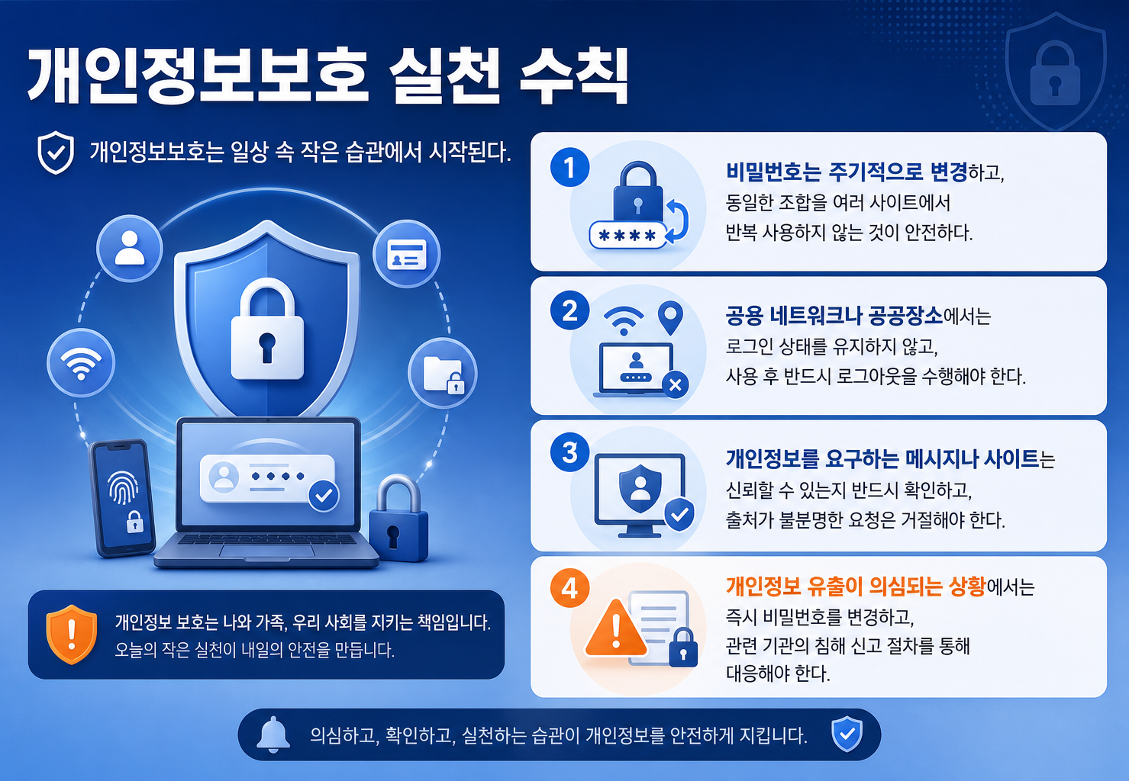
Notes:
5-8. 개인정보보호 실천 수칙

Slide 48

Notes:
감사합니다

